Slide 1




欢迎观看！
高仿百慧云诊所后 台管理系统

Slide 2












项目简介
首页
排班
预约
问诊
项目
会员

Slide 3




项目简介
本项目为医疗后台管理系统，随着时代的发展，信息量越来越大，采用人工管理方式很麻烦，迫切地需要一个能够快速进行数据分析，数据存储，数据编辑的后台管理系统，以适应大数据的时代的来临。本系统简约的界面，强大的功能，能为用户提供极佳的体验。本系统的模块分为：登录、注册模块，首页模块、排班模块，预约模块，问诊模块，项目模块，会员模块，共7个模块，模块之间划分得当。基于vue2.0的生态后台管理系统，采用json模拟数据，使用到vue2.0、vue-router、vuex、element UI 、ES6、webpack、npm、深拷贝等技术，项目整体架构简洁明了，分工明确。

Slide 4




小组分工
高建莉
组长
高建莉 负责搭建框架、路由，首页、导航条、登录、注册、面包屑导航、个人信息页
黄春飞 项目模块（项目，套餐，挂号费）、会员模块（会员账号，会员积分，会员套餐，会员类型）
张贵杏 问诊模块（病历，医嘱，检验检查，缴费，随访）
黄晓芬 排班模块（新增排班，编辑排班，删除排班）
陈会粘 预约模块（今日预约，预约详情，预约报备）
黄春飞
组员
张贵杏
组员
黄晓芬
组员
陈会粘
组员
詹伟坚
组员

Slide 5
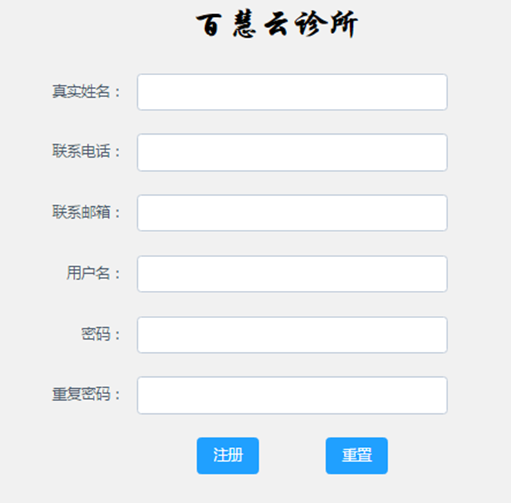
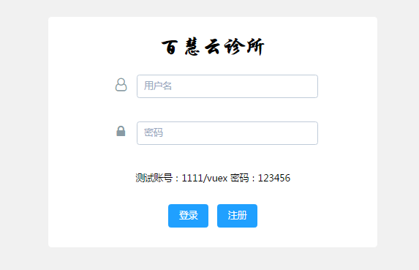
登录、注册页面展示:
校验功能：所用的输入框不能为空，注册模块的联系电话必须为11位的数字，邮箱必须包含@，用户名通过与json数据相核对，两次输入密码必须相同。

Slide 6
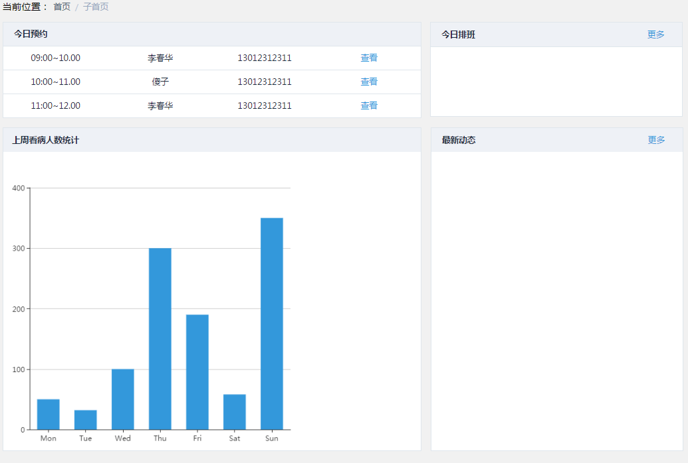
首页展示:
1）今日预约：读取预约模块的今日预约json数据。
2) 今日排班：获取排班模块的今日排班数据，若当天有排班，就会出现相应的信息，使用到vuex技术实现页面的传值。

Slide 7
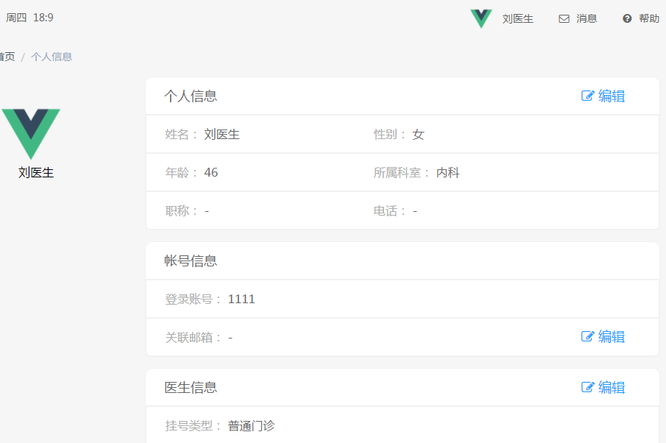
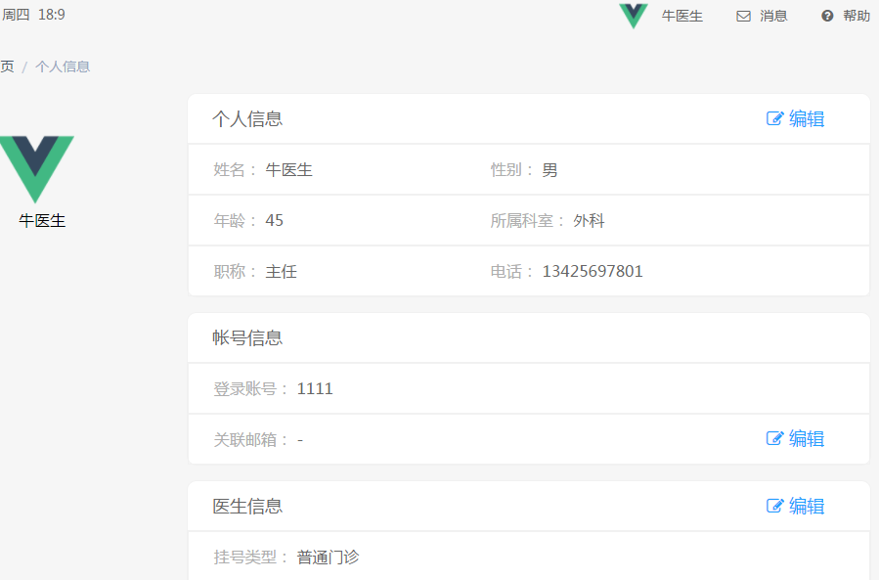
个人信息页展示：
如图左边图片：点击个人信息进来的页面，图片中的数据是通过json获取得到的，其中登录帐号是通过使用vuex技术实现不同页面数据的传值，点击编辑都可进行信息的修改。
如图右边图片：点击编辑出现对话框，可对信息进行编辑，姓名部分同样是通过vuex实现不同页面的传值功能。

Slide 8
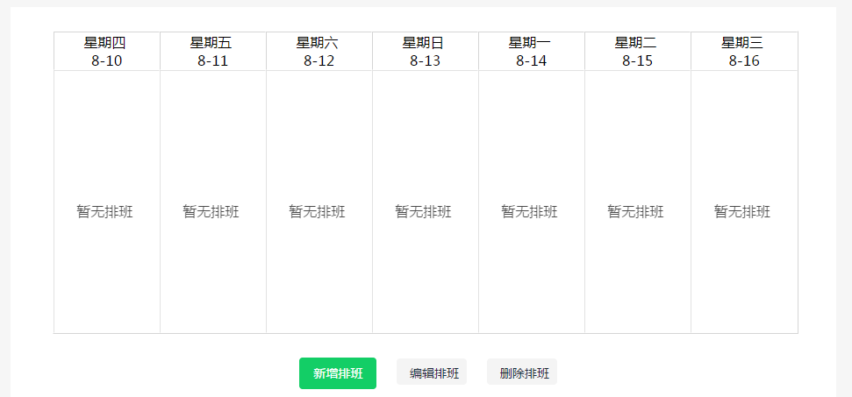
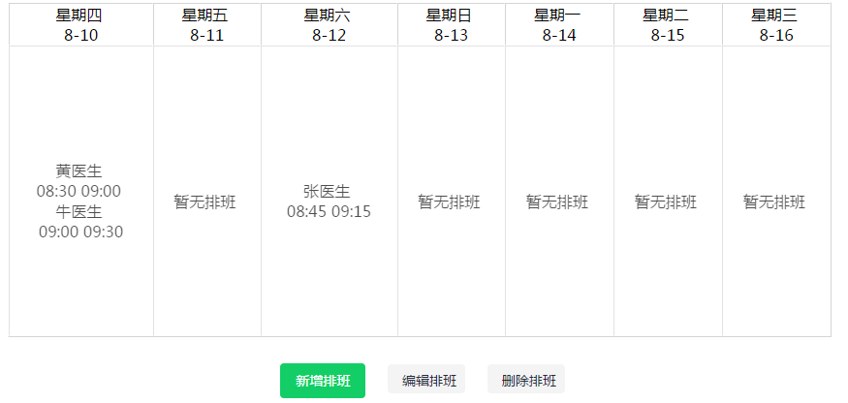
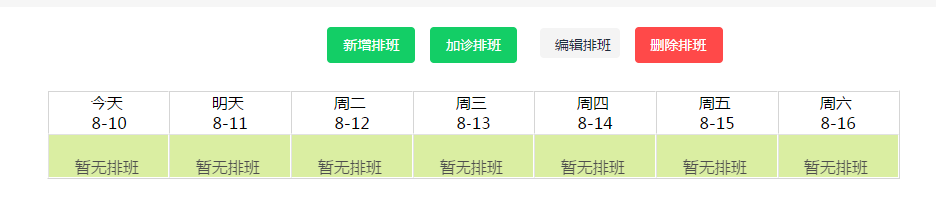
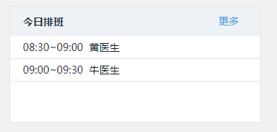
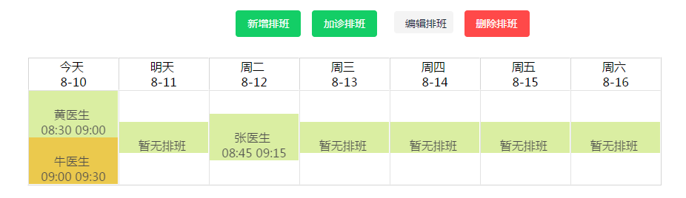
排班页展示：
如图左上方：这是初始页面，当点击绿色按钮新增排班时，通过路由跳转到如图左边中间的图片所示，点击新增排班出现增加对话框，当增加排班完成时，结果如图左下方，相应地，上一个页面的数据也得到相应的更新，如右上方图片所示。同样，首页的今日排班显示出该天的排班情况。

Slide 9
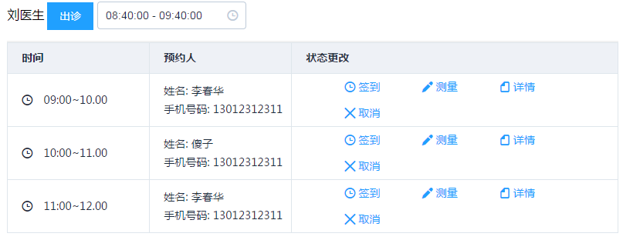
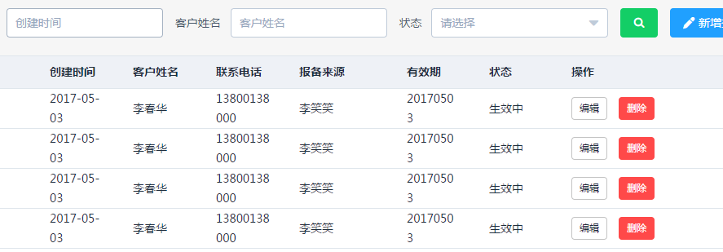
预约页展示：
预约页：包括今日预约和预约报备两个选项卡。
今日预约：通过json获取数据，点击详情得到该患者的详细情况，可修改预约时间和医生。
预约报备：可实现数据的增删改功能，使用到深拷贝技术。

Slide 10
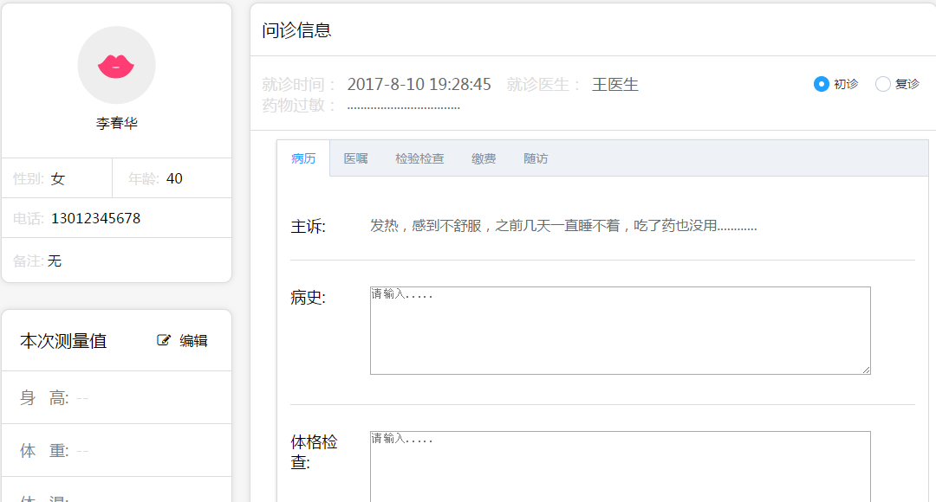
问诊页展示：
该页面为患者的诊病情况，点击编辑弹出对话框可修改其身高、体重等信息。其中，该页面还包括病历、医嘱、检验检查、缴费、随访等选项卡，通过切换可查阅相应的信息。
病历：可编辑病史、体格检查、辅助检查及治疗、诊断等信息。

Slide 11
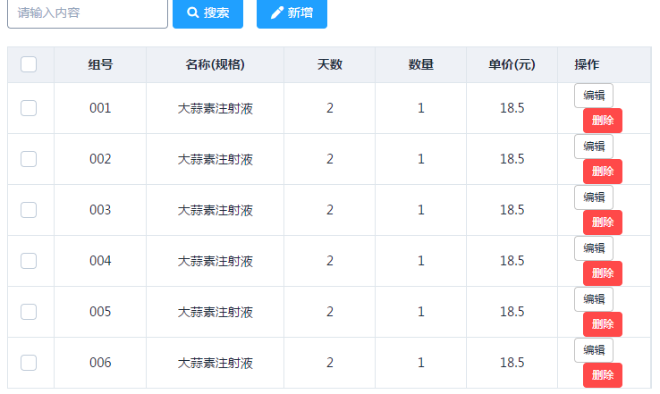
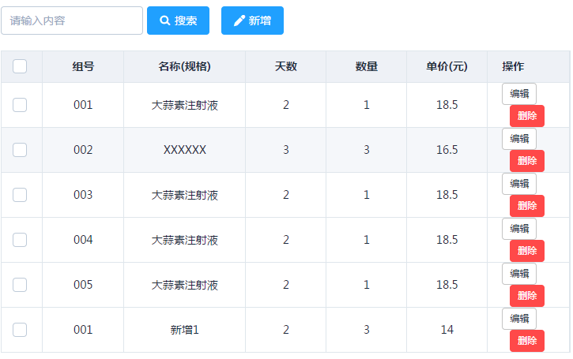
问诊页展示：
图片中的数据通过json获取，可实现增加、删除、修改功能，如下图所示。

Slide 12
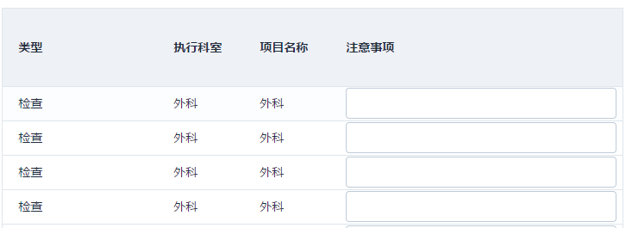
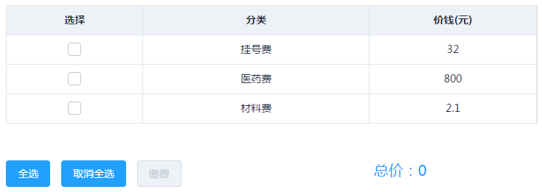

问诊页展示：
检验检查：可编辑注意事项。
缴费：可点击选择缴哪些费用，也可以全选或取消全选，当选中时，下面总价会显示出总共的费用。

Slide 13
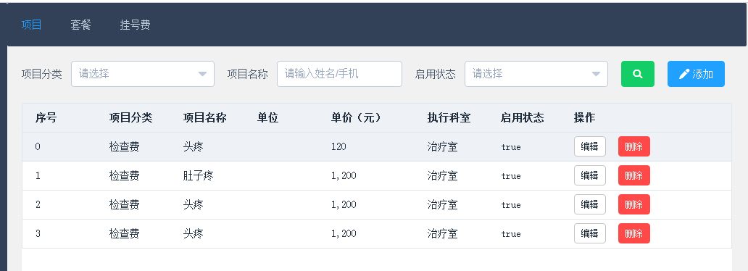
项目页展示：
子项目：展示项目信息。
套餐：展示套餐信息。
挂号费：展示病人挂号信息。
以上页面均能对数据进行增，删，改，查

Slide 14
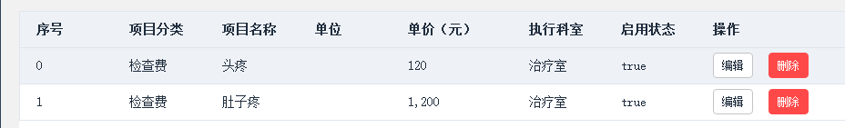
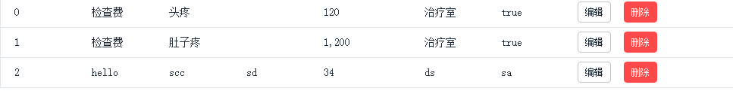
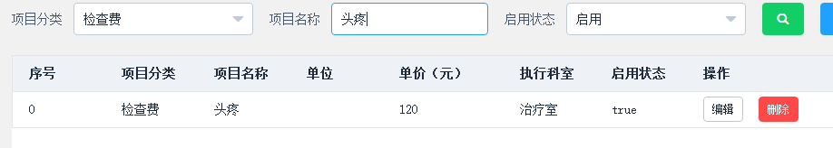
项目页展示：
子项目：对项目信息添加，查找的展示。
添加前
添加后
查询数据

Slide 15
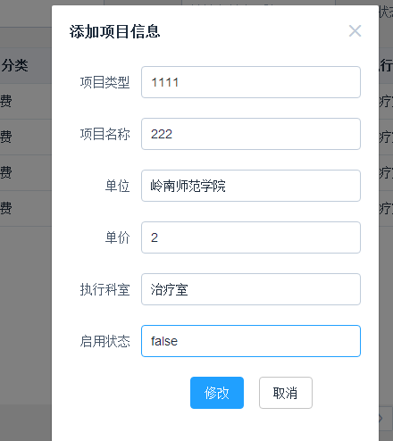
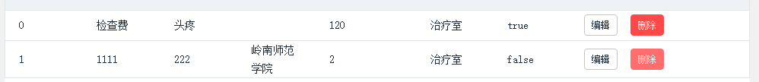
项目页展示：
子项目：对项目信息修改，删除的展示。
修改
修改后
套餐和挂号费也具有增删改查的功能，具体看代码演示
删除后

Slide 16
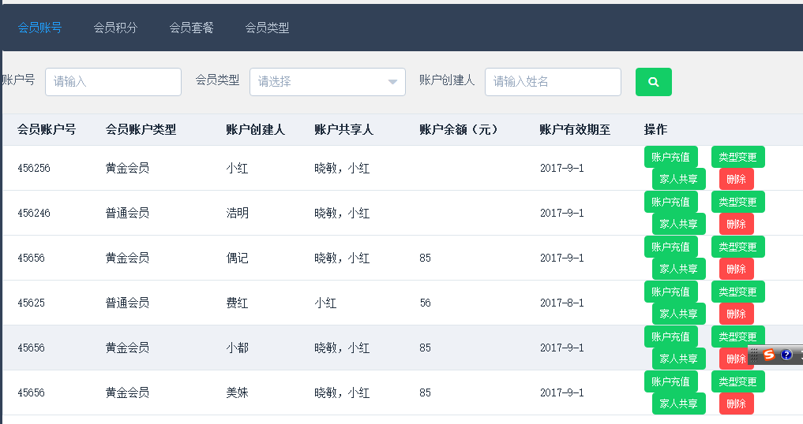
会员页展示：
会员包括四个小模块:会员账号，会员积分：会员套餐，会员类型

Slide 17
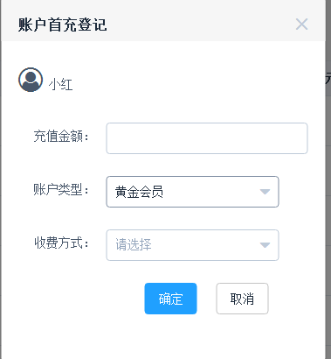
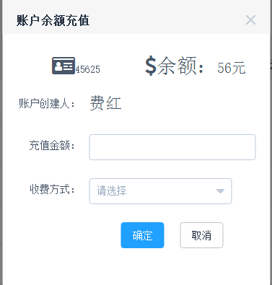
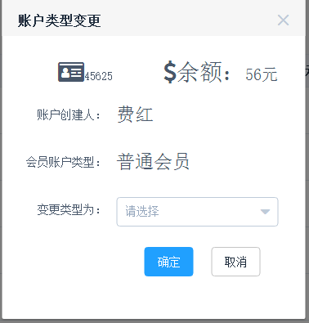
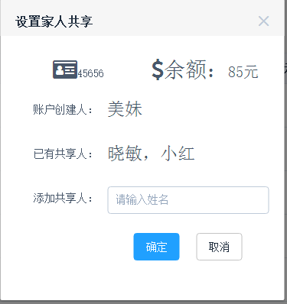
会员账号页面展示：
会员账号：主要功能有：账号充值，变更类型，共享家人，删除，查询数据
这里会先判断账户的金额来决定显示哪个弹框

Slide 18
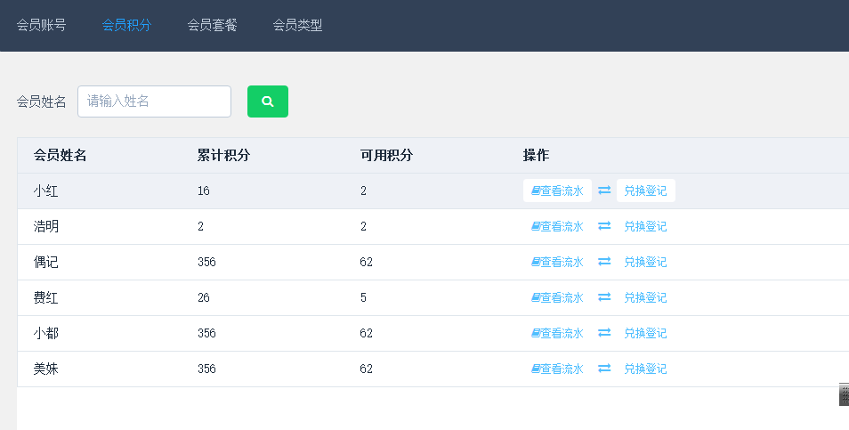
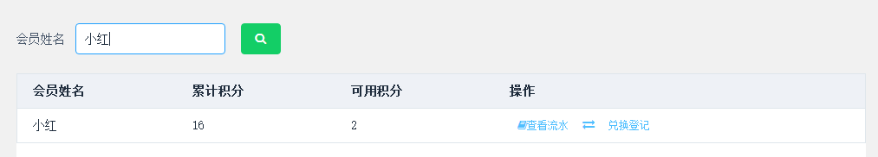
会员积分页面展示：
会员积分：主要功能有：兑换登记，会员查询

Slide 19
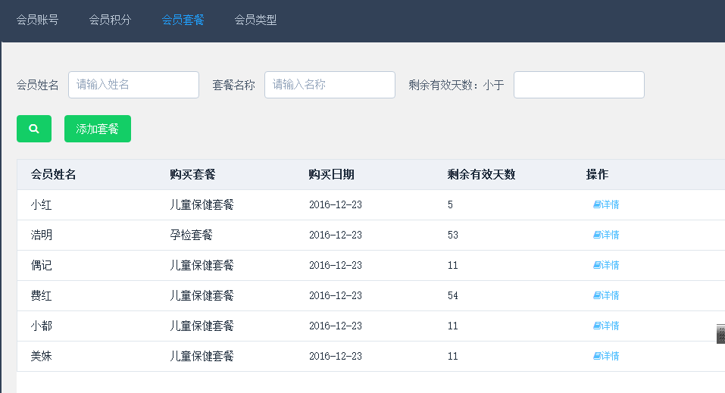
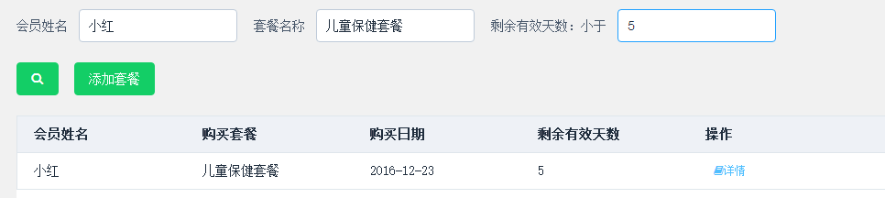
会员套餐页面展示：
会员积分：主要功能有：兑换登记，会员查询

Slide 20
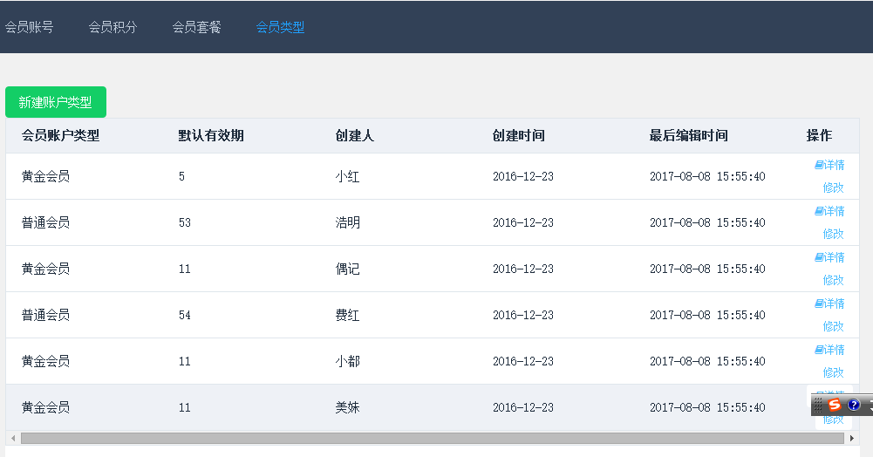
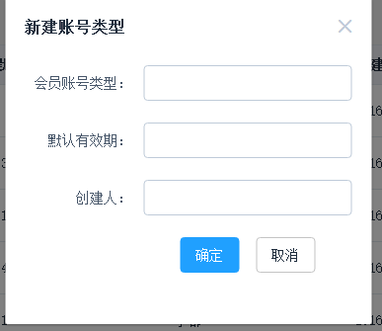
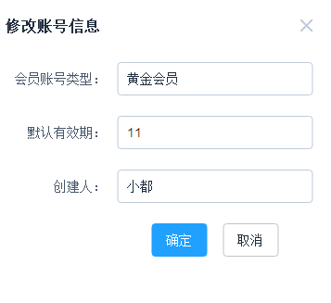
会员类型页面展示：
会员类型：主要功能有：新建账户类型，修改数据，亮点在创建时间和最后编辑时间，点击新建则对应创建时间，点击修改则对应最后编辑时间

Slide 21
登录、注册、首页、个人信息模块——高建莉
总结、体会：
在这次的项目中，我担任组长，感觉肩负的责任挺大的，压力也挺大的。我主要是负责分配任务、监督项目进度、解决她们不懂的问题，还有就是自己负责的模块的页面设计和功能实现。在做注册的时候，校验输入的数据，没有注意到获取输入的数据是字符串，一直校验不成功。一开始搭建路由的时候，也搭错了，虽然页面正常跳转，但做的不是真正的嵌套路由，到了写登录、注册页面的路由的时候才发现，自己又重新回去看了API才搭建成功。在这次项目中，虽然不是很理解vuex，但我也有尝试去运用它实现不同页面的传值，也遇到深拷贝、浅拷贝的问题。这次做项目的过程中，有时遇到不懂的问题心中有些焦虑，无法在短时间内解决问题，得到的教训就是：越慌越解决不了问题。

Slide 22
排班模块——黄晓芬
总结、体会
在这次的实训中，我做的是预约模块，其实内容并不多，但是因为基础不扎实也做了很久，在这过程中遇到了很多的问题，有的时候自己捣鼓了很久也弄不出功能的时都是在组员的帮助下解决的。也幸好遇上了这么有耐心的组长和组员，让我学会了很多不懂的知识，也让我懂得团队合作的魅力。

Slide 23
预约模块——陈会粘
总结、体会
在这次的实训中，我做的是预约模块，其实内容并不多，但是因为基础不扎实也做了很久，在这过程中遇到了很多的问题，有的时候自己捣鼓了很久也弄不出功能的时都是在组员的帮助下解决的。也幸好遇上了这么有耐心的组长和组员，让我学会了很多不懂的知识，也让我懂得团队合作的魅力。

Slide 24
问诊模块——张贵杏
总结、体会：
在这次的项目中，遇到的问题还是挺多的，就比如那个困惑以久的深拷贝和浅拷贝问题，当我在做编辑的时候，修改弹出框的信息时，表格中的数据也会同步更新，但是我需要的效果是点击提交按钮后，数据才会发生改变。当时在这里卡了一下，然后就上网百度，发现了这个深拷贝和浅拷贝的问题；还有一个有关于细心的问题就是：JSON里不能有注释！最后，我觉得这次项目对于我自己来说是一次全新的学习，有点吃力但是很新鲜。

Slide 25
项目、会员模块——黄春飞
总结、体会
这次的项目中，我主要负责项目，会员的模块，模块中也包括很多小模块，之前 学习的知识，尽管有做小练习，但是感觉总是硬塞运用的，很生硬，这次通过具体的项目，我对之前学过的知识理解更深入，比如 路由的使用，双向绑定的影响等等。其次开发小型系统要自主学习与掌握表单等相关操作，在老师同学们的指导下，并按照自己网上搜的相关提示（获取时间，设置自己想要的格式），与组员互相交流心得体会，还是成功出色地完成了自己的部分。

Slide 26



谢谢观看！

